Slide 2
Kognitivni poremećaji u multiploj sklerozi
Dr Tanja Stojković

Slide 3
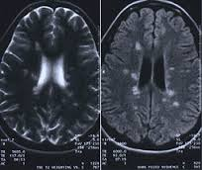
BD, ženski pol, 1969 godište
16 godina obrazovanja
Početak bolesti sa 29 godina
Dijagnoza RRMS postavljena 1998. godine –modifikovani McDonald-ovi kriterijumi iz 2010 godine

Slide 4
Tok bolesti
Dijagnoza SPMS postavljena 2010. godine, nakon 12 godina trajanja bolesti, prema Lublin i Raingold kriterijumima iz 1996 godine
Lečena KS terapijom u fazi relapsa i Azatioprinom od sept 2010 do maja 2012 /isključen zbog leukopenije/

Slide 5
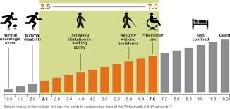
Aktuelni EDSS skor
visual 2
brainstem 2
pyramidal 3 cerebellar 3
sensory 3
bowel/blader 1 cerebral 1

Slide 6
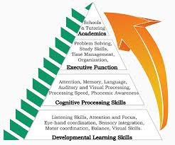
Subjektivne žalbe vezano za pamćenje
Slaba koncetracija
Usporenost u razmišljanju
Teško uči
I dalje samostalna u svakodnevnim aktivnostima
SNIMAK
PACIJENTKINJE

Slide 7
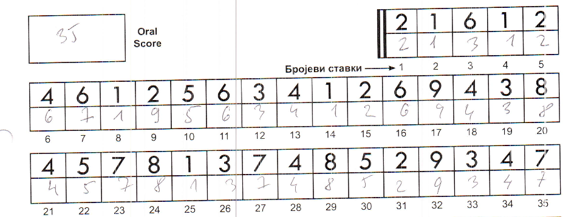
Neuropsihološko testiranje PAŽNJA
PASAT
Symbrol Digit ModalityTest -za procenu
Psihomotornu brzinu
Pažnju
Smith A. (1982). Symbol digit modalities test: Manual. Los Angeles: Western Psychological Services

Slide 8
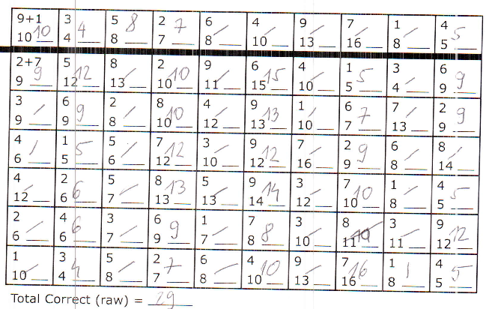
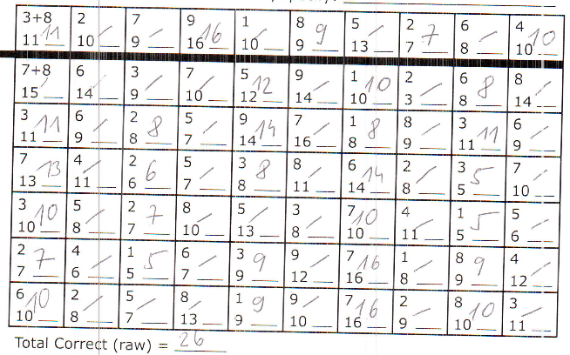
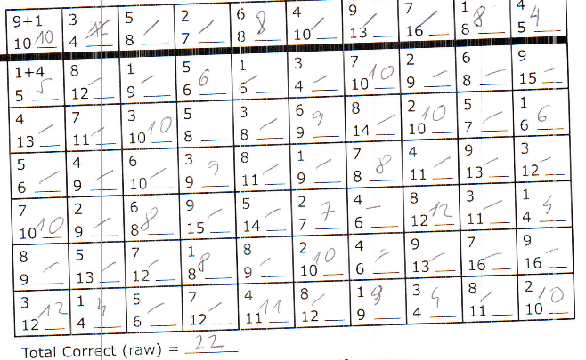
Neuropsihološko testiranje EGZEKUTIVNE FUNKCIJE
PASAT- Paced Auditory Serial Addition Test procenjuje
Pažnju
Radnu memoriju
Egzekutivne funkcije
Gronwall DM. Paced auditory serial-addition task: a measure of recovery from concussion. Percept Mot Skills. 1977 Apr;44(2):367–373

Slide 9
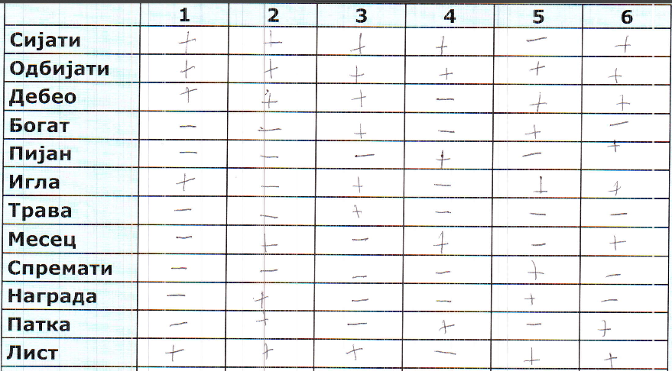
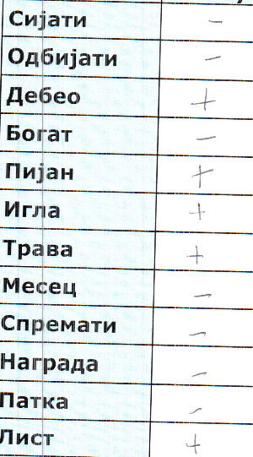
Neuropsihološko testiranje PAMĆENJE
Učenje
Odloženo prisećanje
Selective Reminding Test za procenu verbalnog učenja i pmćenja (Buscke, 1973)

Slide 10
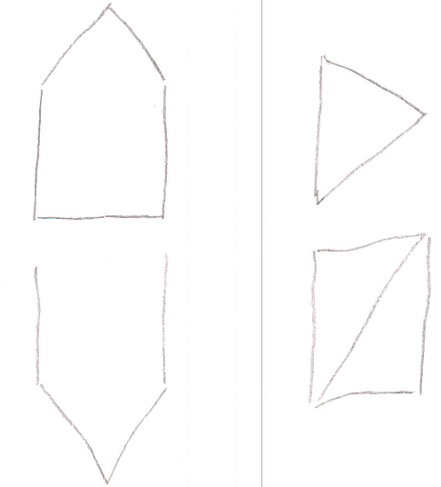
Neuropsihološko testiranje VIZUELNO –PROSTORNE FUNKCIJE
Benedict RHB Schretlen D, Groninger L, Dobraski M (1996). Revision of the
Brief Visuospatial Memory Test: Studies of normal performance, reliability, and
validity. Psychological Assessment, 8:145-153

Slide 11
Zaključak
Ispadi u multiplim kognitivnim domenima
Pažnja
Radna memorija i egzekutivne funkcije
Epizodično pamćenje
Vizuelno prostorne funkcije
Bez ispada na planu samostalne funkcionalnosti

Slide 12
BICAMS
The Symbol Digit Modalities Test
The California Verbal Learning Test –II
The Brief Visuospatial Memory Test –Revised

